Slide 1
Plastmassa va vinil naychalar o`rnatish uslublari
Elektr ta’minoti tizimining montaj jarayonida kabellarni xavfsizligi kata ahamiyatga egadir. Naychalarning avfzalligi kabellarni tashqi omillardan saqlashga xizmat qiladi, ishonchlilik darajasini oshradi, tizimni oddiy tushunarli bo`lishini ta;minlaydi. Naychalarni o`rnatishda jihozlarni joylashish o`rnini to`gri tanlash loim. Ular orasidagi masofa ham belgilangan bo`lishi kerak. Har bir montaj qilinadigan joyda markaziy nuqta bo`lishi kerak. Chunki manbadan markaziy nuqtaga kuchlanish ulanadi va u nuqtadan iste’molchilarga tarqaladi.

Slide 2
Naychalar orqali tuzilgan tizim

Slide 3
1 vklyuchatel orqali bitta chiroqni yoqish

Slide 4
Ulanish sxemasi

Slide 5
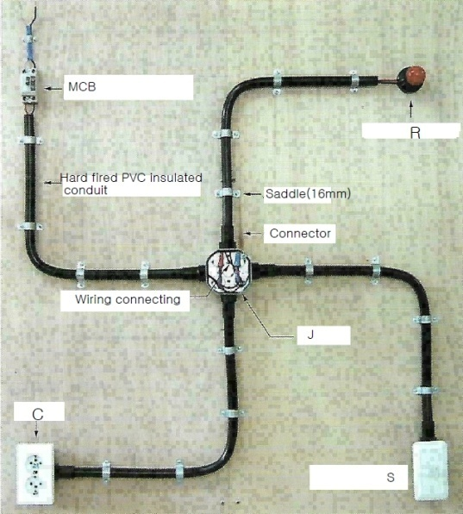

Slide 6
Plastmassa naychadan foydalanish

Slide 7
Vinil naycha orqali ulangan sxema

